Slide 1
Servisno-orjentisane arhitekture
Odbrana projekata
Teodora Stamenković, 17414
Nevena Tufegdžić, 17506

Slide 2
Projekat 1 – Pametni sat
Tema: sistem za analizu fizioloških podataka dobijenih sa pametnog sata ili narukvice
Dataset: Blood Pressure Data (https://dataverse.harvard.edu/file.xhtml?persistentId=doi:10.7910/DVN/EA1SAP/VBHTIQ&version=1.1)
API: Youtube API
Mikroservisi:
Data mikroservis
Gateway mikroservis
Pomoćna aplikacija:
Sensor App

Slide 3
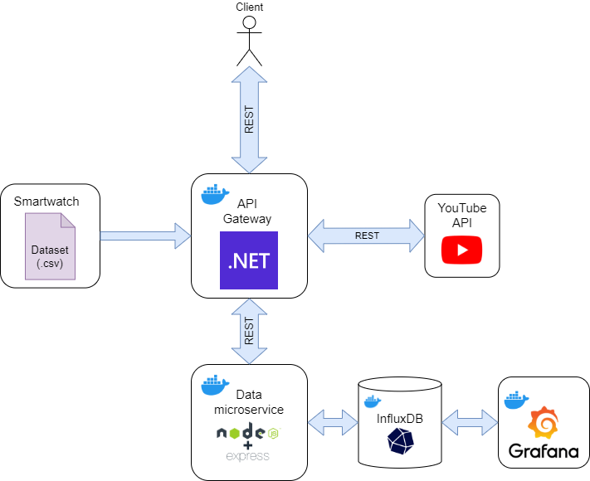
Arhitektura Projekta 1

Slide 4
Projekat 1 - dataset
Sadržaj:
Podaci koje koristimo:
Sys – sistolički (gornji) pritisak
Dias – diastolički (donji) pritisak
Pulse – puls
Pomoćna aplikacija čita iz dataseta radi simulacije senzora, odnosno pametne narukvice

Slide 5
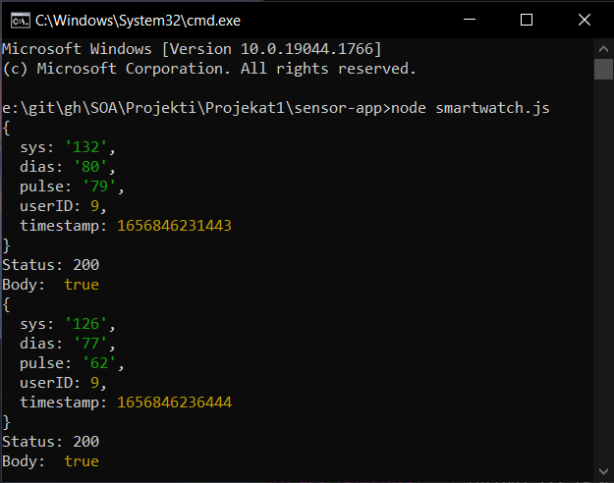
Projekat 1 – pomoćna aplikacija
Projekat1/sensor-app/smartwatch.js
Tehnologija: NodeJS
Čita iz Blood_pressure.csv i šalje periodično HTTP POST zahtev ka Gateway servisu, na svakih 5 sekundi
Pamti default userID
Generiše timestamp u trenutku slanja
Šalje { sys, dias, pulse, userID, timestamp } kao POST parametar

Slide 6
Projekat 1 – Data mikroservis
Projekat1/services/data/data.service.js
Tehnologija: NodeJS
Komunicira sa InfluxDB bazom
API:
GET: vraća najnoviji podatak za korisnika sa prosleđenim ID-jem
POST: upisuje primljeni podatak u bazu
PUT: vrši izmenu podatka sa datim timestamp-om za datog korisnika
DELETE: briše sve podatke za korisnika sa prosleđenim ID-jem

Slide 7
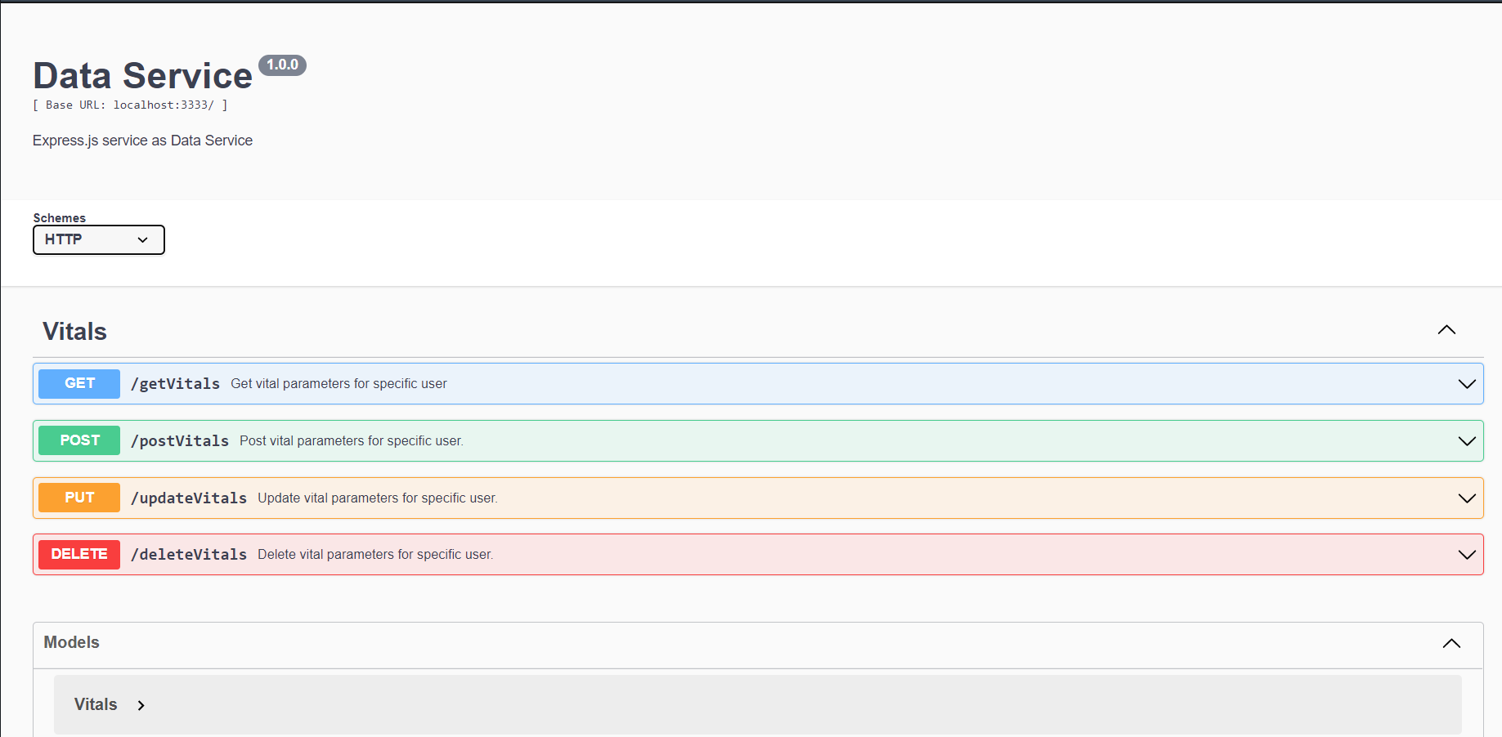

Slide 8
Projekat 1 – Gateway mikroservis
Projekat1/services/gateway/Controllers/GatewayController.cs
Tehnologija: Dotnet 6.0
Prosleđuje i obrađuje REST zahteve koji dolaze u sistem
API:
GET: šalje GET zahtev Data mikroservisu, i na osnovu analize trenutnih podataka zaključuje stanje korisnika i preporučuje neki Youtube sadržaj
POST: šalje POST zahtev Data mikroservisu
PUT: šalje PUT zahtev Data mikroservisu
DELETE: šalje DELETE zahtev Data mikroservisu

Slide 9
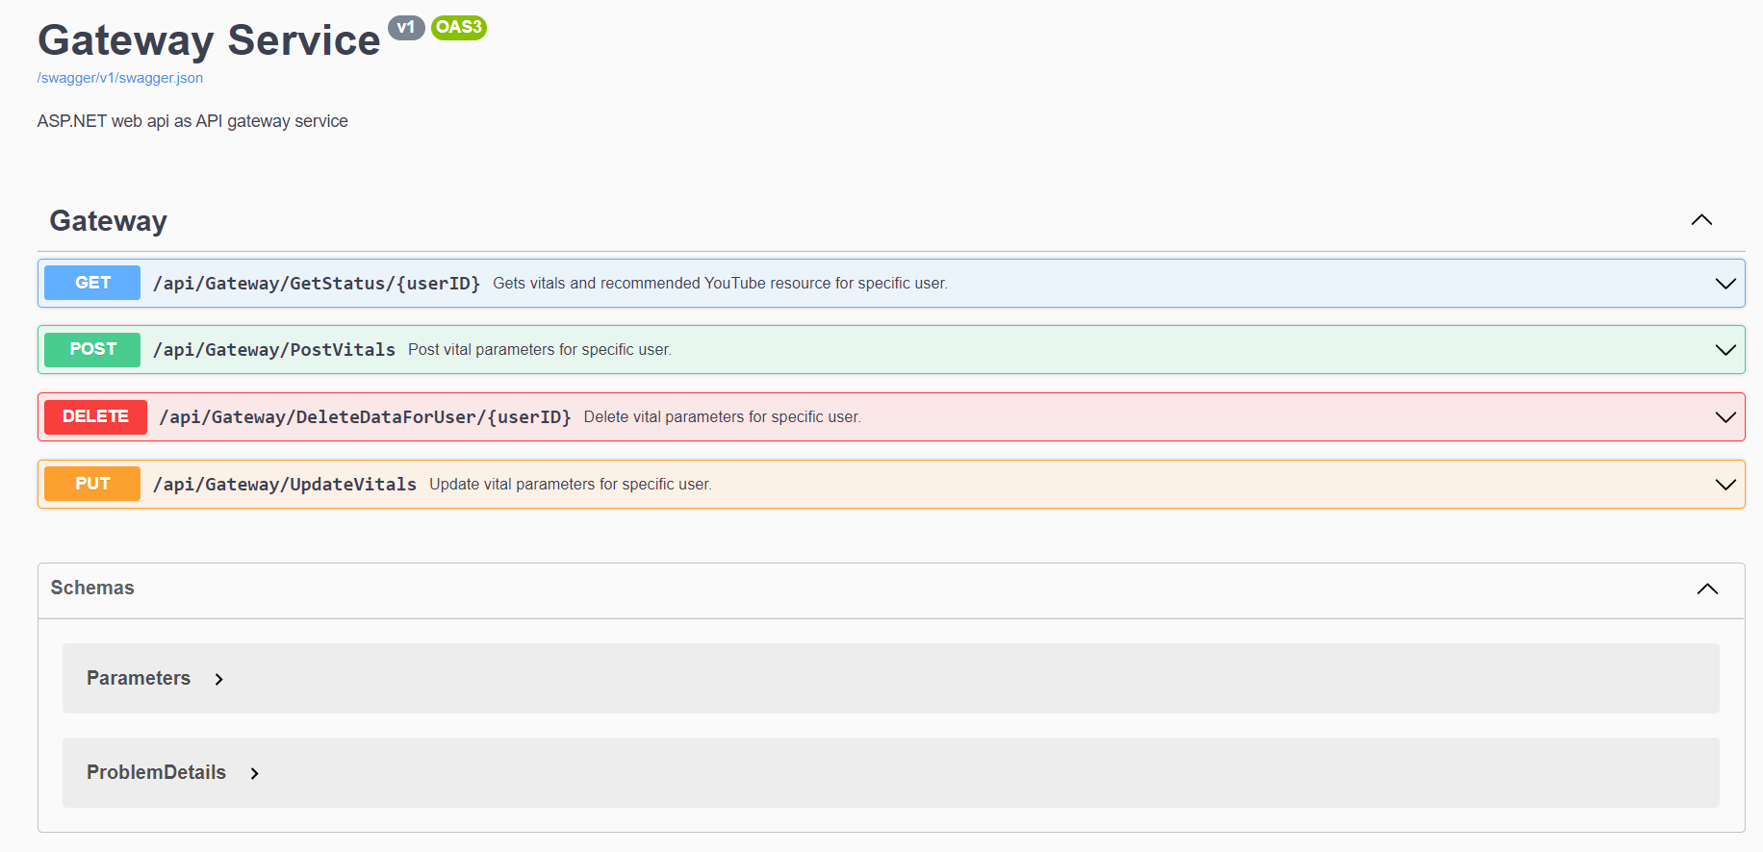

Slide 10
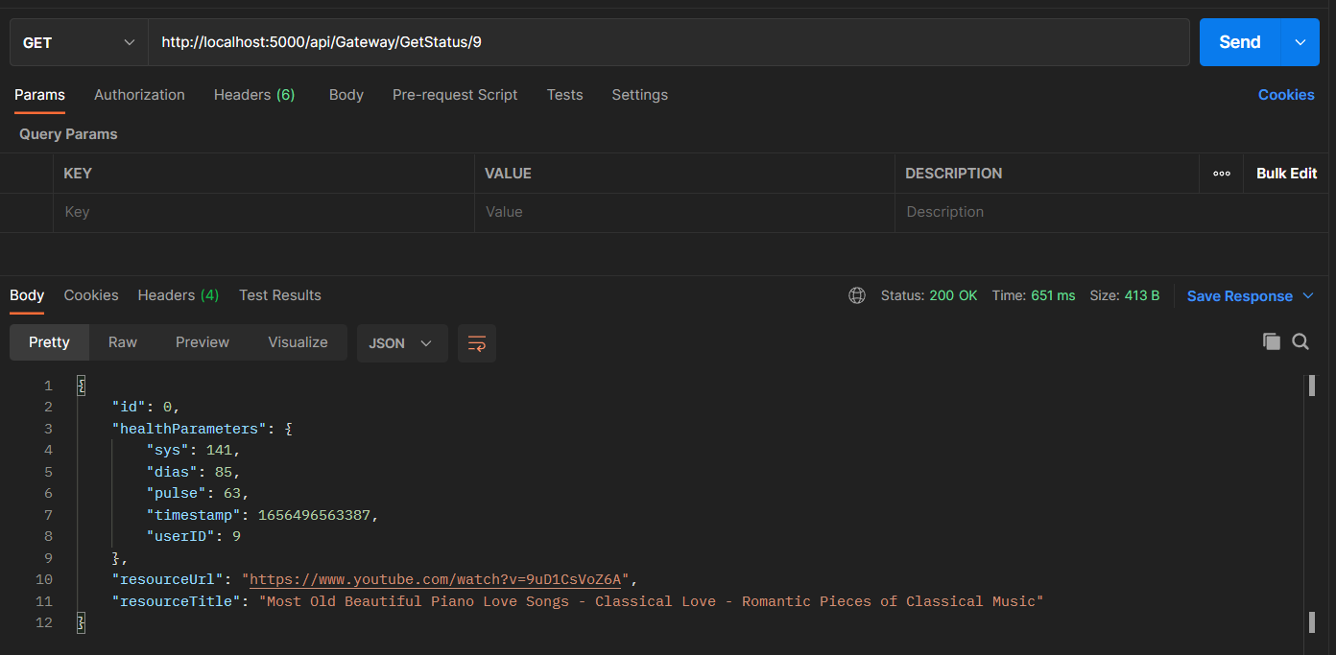
Poziv GetStatus metode iz Postman-a

Slide 11
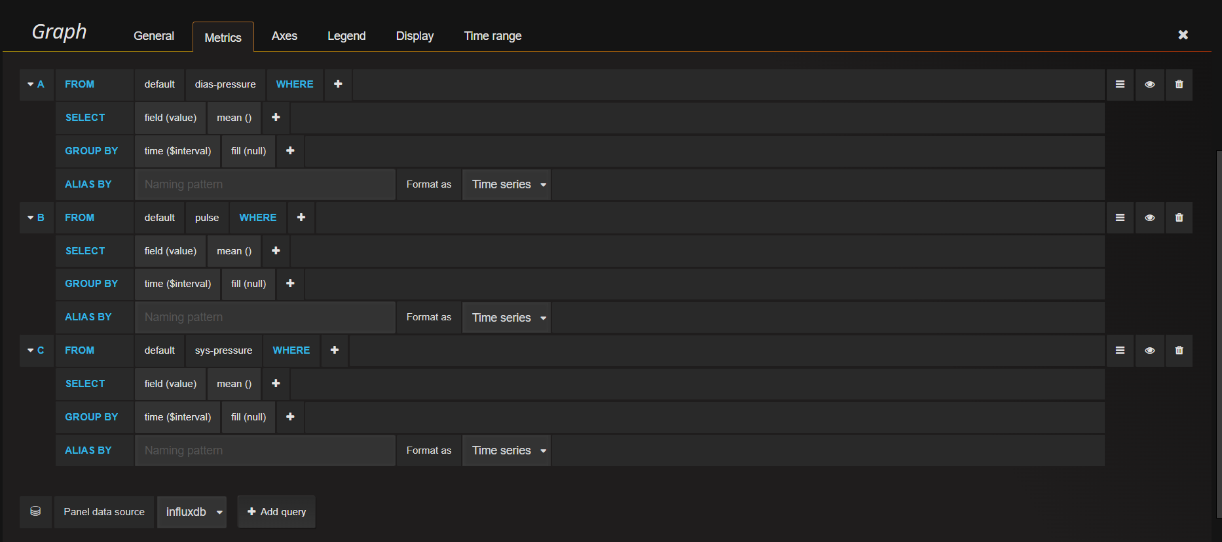
Vizualizacija u Grafani

Slide 12
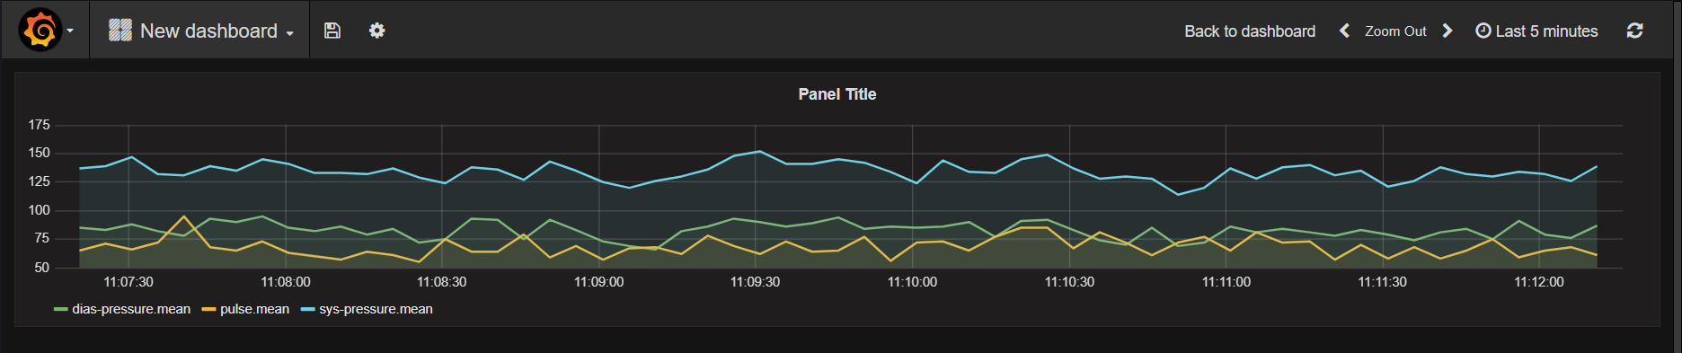
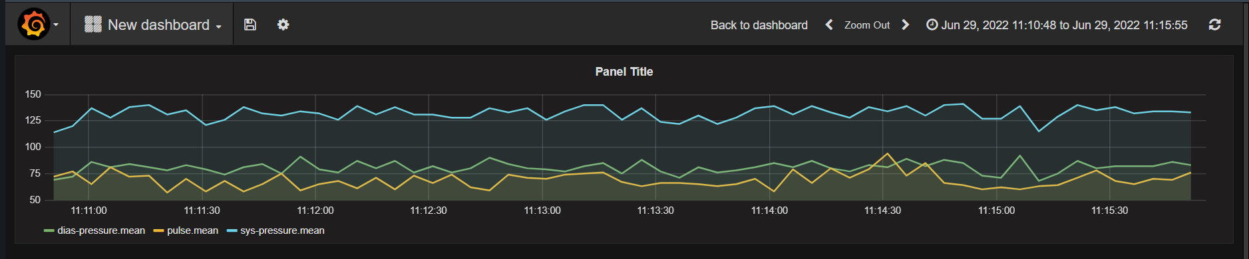

Slide 13
Projekat 2 – Proširenje sistema
Dodati servisi: Analytics mikroservis, Notification mikroservis
Izmena u Gateway mikroservisu
Dodat Message Broker – Mosquitto (MQTT)
Korišćenje eKuiper-a

Slide 14
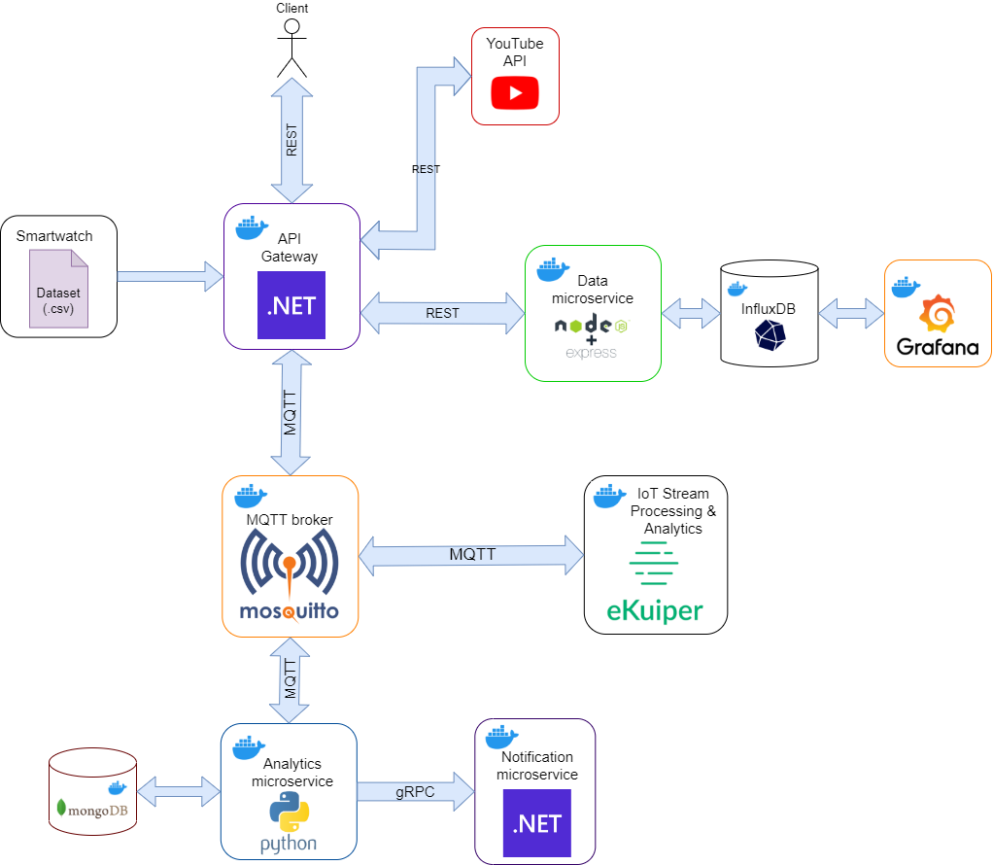
Arhitektura Projekta 2

Slide 15
Projekat 2 – Analytics mikroservis
Projekti/Projekat/services/analytics/app.py
Tehnologija: Python (paho mqtt, grpc)
Prima podatke sa topic-a koje publikuje Gateway servis i pomoću eKuiper-a ih analizira
Ako se detektuje značajan događaj, servis ga skladišti u Mongodb bazi i šalje preko gRPC protokola poruku ka Notification mikroservisu
Pretplaćen na 4 MQTT topic-a:
analysis/high-pulse
analysis/high-pressure
analysis/low-pulse
analysis/low-pressure
Preko ovih topic-a, eKuiper obaveštava o vrednostima pritiska i pulsa van normalnog opsega

Slide 16
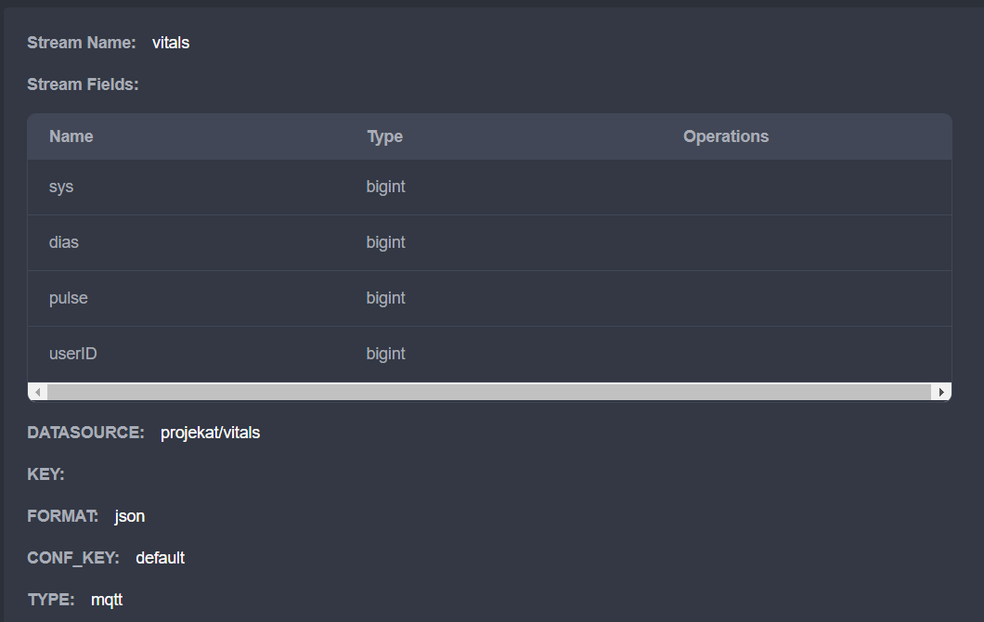
Konfiguracija eKuiper-a

Slide 17
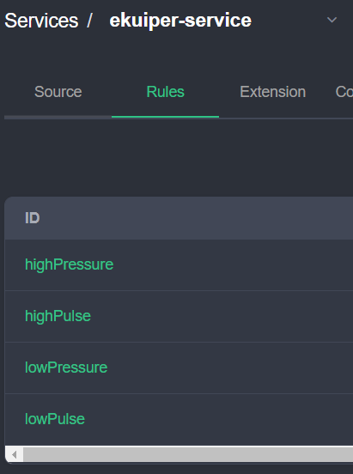
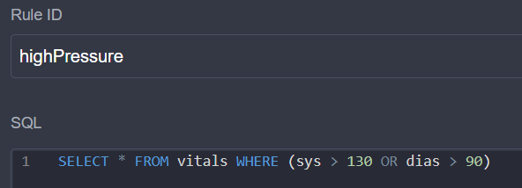
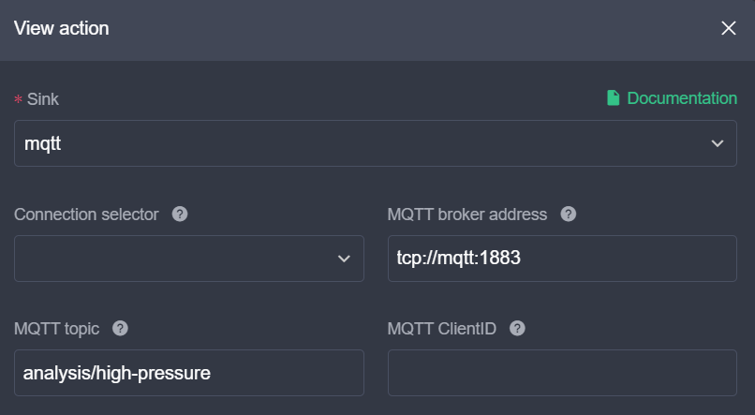

Slide 18
Projekat 2 – Notification mikroservis
Projekti/Projekat/services/notification/Services/NotificationService.cs
Tehnologija: Dotnet 6.0
Predstavlja gRPC servis koji pruža endpoint za primanje gRPC poruke
Klijent (u ovom slučaju Analytics mikroservis) poziva NotifyEvent metodu kojom obavešava servis da se desio neki događaj
Metoda NotifyEvent je unarna komunikacija (klijent šalje zahtev i server mu odgovara)
Šalje se ime događaja koji se desio i fiziološki parametri koji su izmereni, kao request objekat
Notification mikroservis odgovara porukom da je primio događaj

Slide 19
Projekat 3 - Edgex
Tema: sistem za praćenje parametara okruženja u okviru industrijskog objekta
Dataset: Environmental Sensor Telemetry Data (https://www.kaggle.com/datasets/garystafford/environmental-sensor-data-132k)
Mikroservisi:
Visualization mikroservis
Monitoring mikroservis
Pomoćne aplikacije:
Sensor Data Generation
Color App

Slide 20
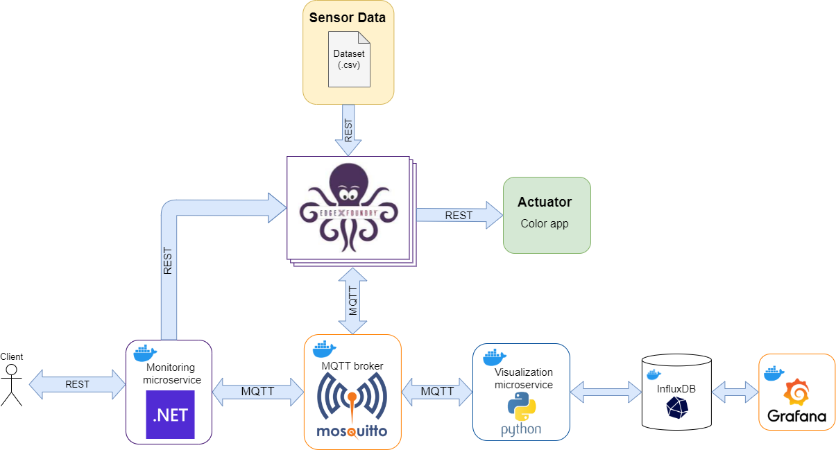
Arhitektura Projekta 3

Slide 21
Projekat 3 - dataset
Sadržaj:
Podaci koje koristimo:
co – ugljen-monoksid (ppm ili mg/L)
humidity – vlažnost vazduha (%)
lpg – liquified petroleum gas (ppm ili mg/L)
smoke – količina dima (ppm ili mg/L)
temp – temperatura (stepeni C)
Pomoćna aplikacija Sensor Data Generation čita iz dataseta radi simulacije senzora, i šalje na EdgeX endpoint za očitavanja senzorskog klastera:
edgexip = 'http://localhost:49986/api/v1/resource/Environment_sensor_cluster_01/'

Slide 22
Projekat 3 – visualization mikroservis
SOA/Projekti/Projekat3/edgex/visualization/app.py
Tehnologija: Python (paho mqtt, influxdb client)
Komunicira sa InfluxDB bazom
Osluškuje „environment-data“ topic na EdgeX-u (MQTT tehnologija)
Prima sva očitavanja sa senzora i skladišti ih u InfluxDB
InfluxDB je zaseban Docker kontejner u okviru projekta
Dodatni Docker kontejner sadrži Grafana mikroservis koja vrši prikaz podataka upisanih u bazu

Slide 23
Projekat 3 – Monitoring mikroservis
SOA/Projekti/Projekat3/edgex/monitoring/Controllers/MonitoringController.cs
Tehnologija: Dotnet 6.0
Sadrži POST endpoint-e za podešavanje limita normalne vrednosti za sve parametre
Osluškuje „environment-data“ topic na EdgeX-u
Prima sva očitavanja sa senzora u aplikaciji, i prati njihove vrednosti pomoću MonitoringService-a (Singleton)
Ako se desi POST zahtev, i za neki parametar se postavi granica, ukoliko taj parametar pređe graničnu vrednost dovoljno puta desiće se „prekoračenje“
U tom slučaju, servis šalje odgovarajuću komandu na EdgeX Command endpoint:
http://edgex-core-command:48082/api/v1/device/e606acef-b6a9-471a-b2a8-e01e5eb34987/command/0032615f-20f6-4aef-88dd-2256e46937fd

Slide 24
Projekat 3 – EdgeX konfiguracija
EdgeX je podešen da koristi Mosquitto Message Broker u okviru sistema
Podešeni su senzori (sensorClusterDeviceProfile.yml) pomoću odgovarajućih zahteva ka EdgeX-u
Podešena je aplikacija koja služi kao aktuator (Color App)
Ova aplikacija prikazuje boju kao status
Ako je neki parametar prekoračio podešeni limit, šalje se zahtev ka EdgeX-ovom endpointu za aktuator
EdgeX zatim parsira zahtev i prosleđuje ga samoj aplikaciji koja će prikazati boju koja odgovara datom parametru

Slide 25
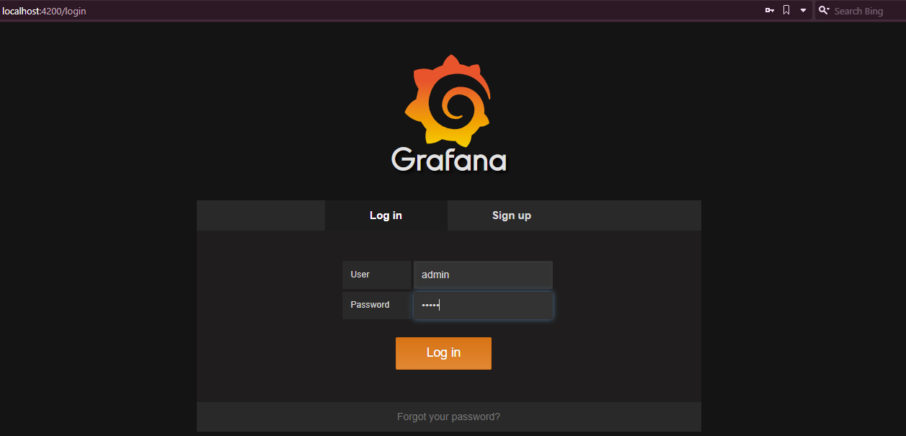
Projekat 3 - Grafana
Username i password: admin

Slide 26
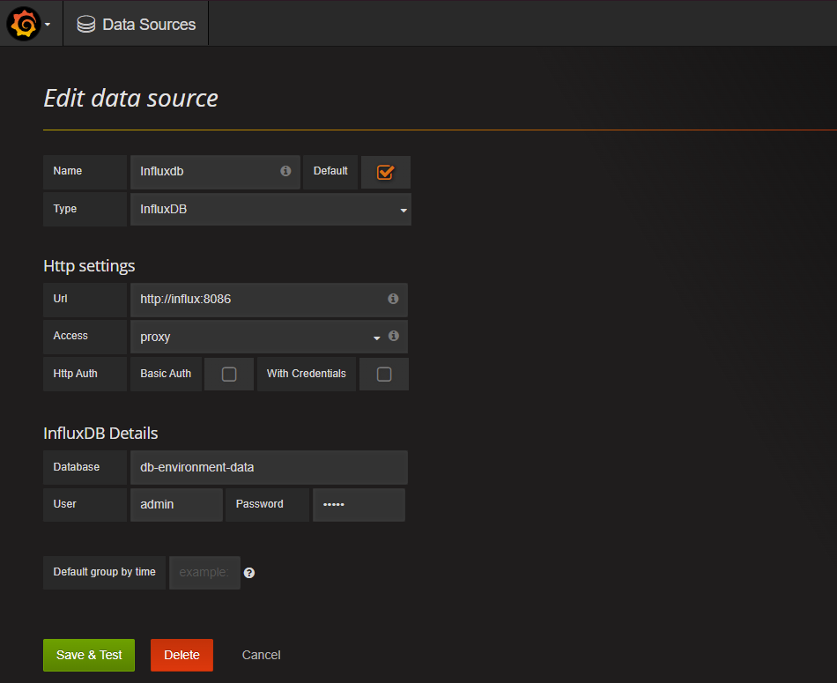
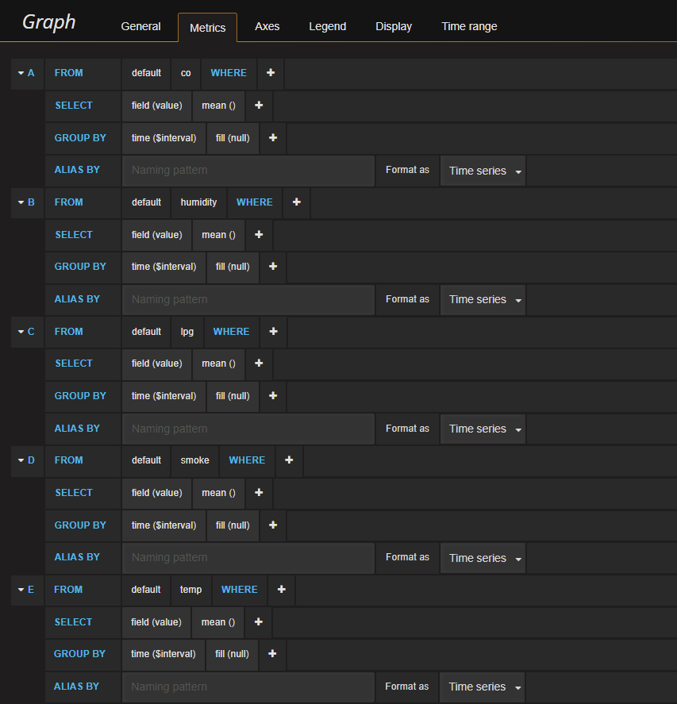
Projekat 3 - Grafana
Datasource je InfluxDB

Slide 27
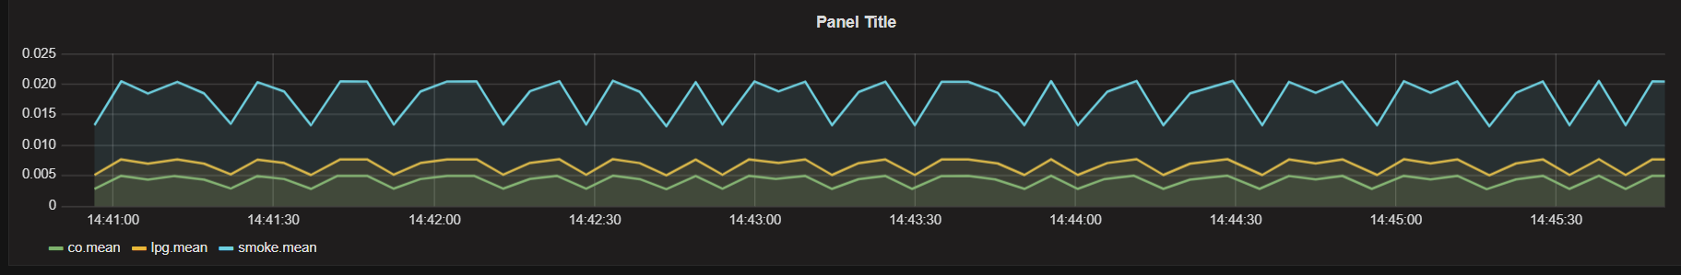
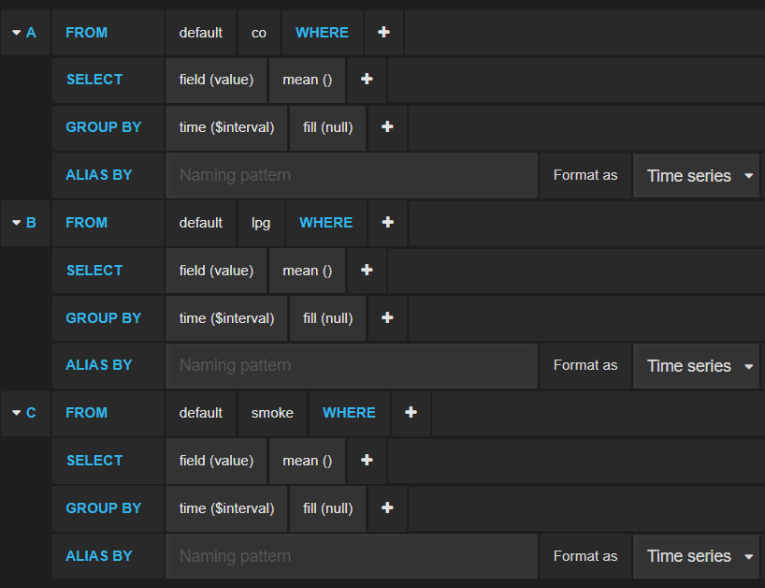
Prikaz grafika
Temperatura i vlažnost vazduha su izostavljeni iz razloga što su njihove vrednosti daleko veće od vrednosti za LPG, CO i dim, te se one ne bi videle korektno na grafiku

Slide 28
Hvala na pažnji!

